Slide 1
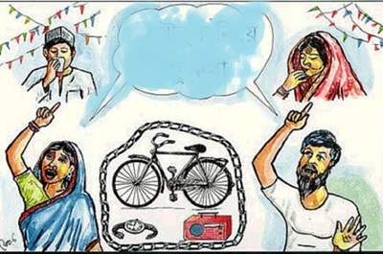
আজকের মাল্টিমিডিয়া শ্রেণিকক্ষে সবাইকে...
স্বা গ ত ম
তোমরা সবাই কেমন আছো?

Slide 2
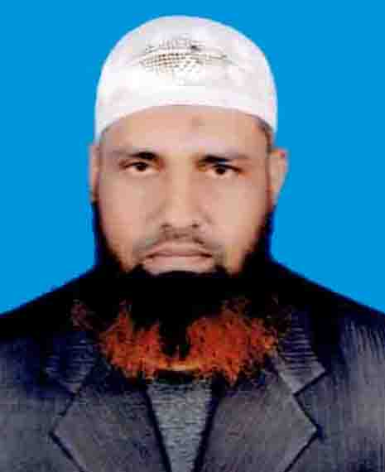
আঃ লতিফ সেখ
সহকারী শিক্ষক (আইসিটি)
সম্মিলনী উচ্চ বালিকা বিদ্যালয়, বৌলপুর
মোড়েলগঞ্জ, বাগেরহাট
E-mail: alsct76@gmail.com
Cellphone: 01758684240
শ্রেণিঃ ৭ম
অধ্যায়ঃ দশম (বাংলাদেশের সামাজিক সমস্যা)
পাঠঃ ১ ও ২
সময়ঃ ৫০ মিঃ

Slide 3
নিচের ভিডিওটি মনোযোগ সহকারে দেখ..
ভিডিওটিতে কিসের ইঙ্গিত রয়েছে?

Slide 4
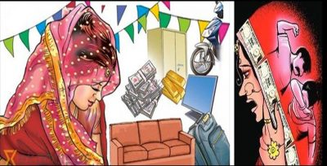
আজকের পাঠ...
যৌতুকের ধারণা, কারণ ও প্রভাব

Slide 5
শিখনফল
এই পাঠ থেকে শিক্ষার্থীরা.....
যৌতুক কী তা বলতে পারবে;
যৌতুক প্রথার কারণ ব্যাখ্যা করতে পারবে;
যৌতুকের প্রভাবে কী কী অপধা সংগঠিত হয় ব্যাখ্যা করতে পারবে;
যৌতুক নিরোধ আইন ব্যাখ্যা করতে পারবে;

Slide 6
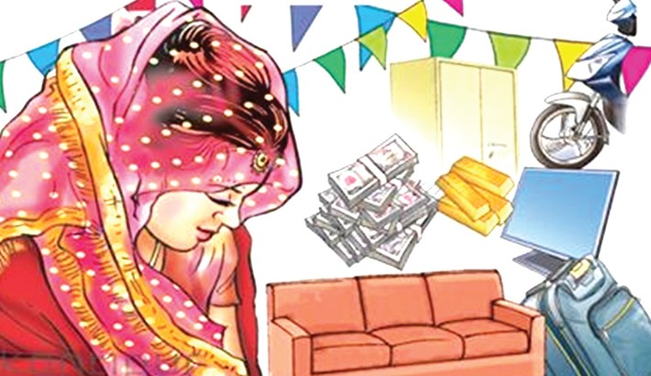
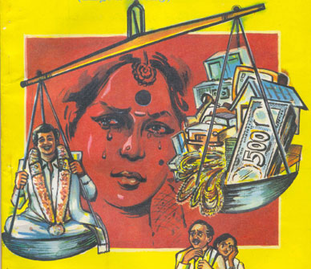
চিত্রটিতে আমরা কি দেখতে পাচ্ছি?
কণের সাথে দেয়া হয় অনেক দান সামগ্রী

Slide 7
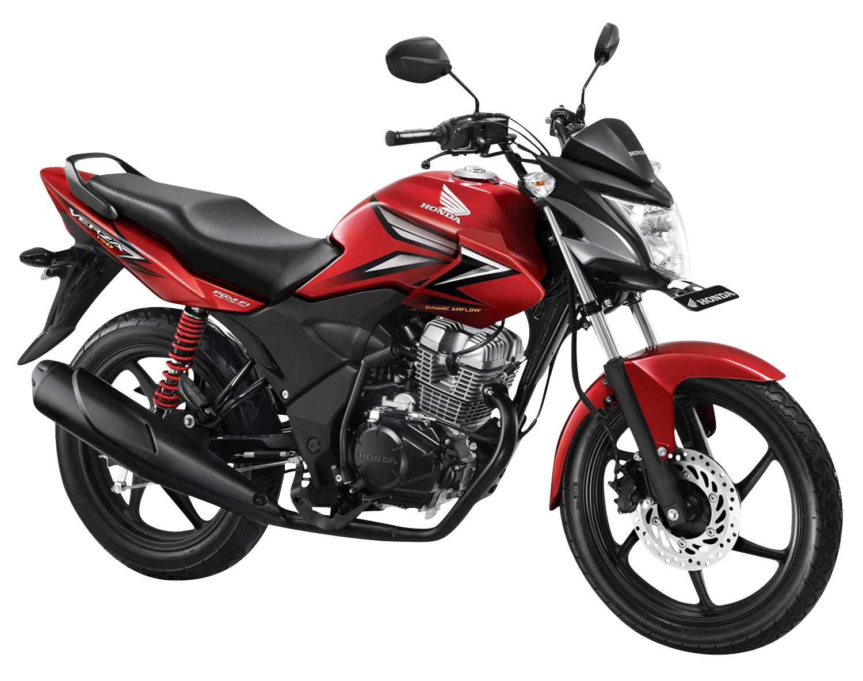
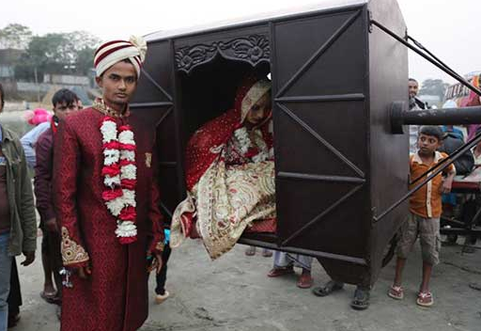
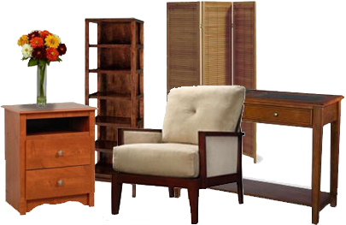
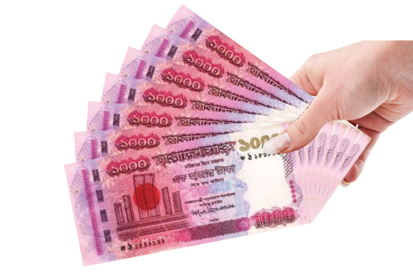
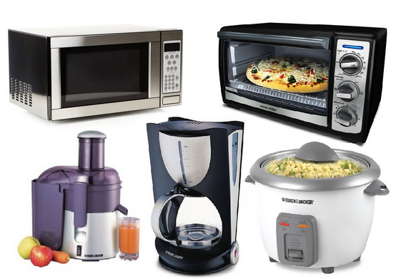
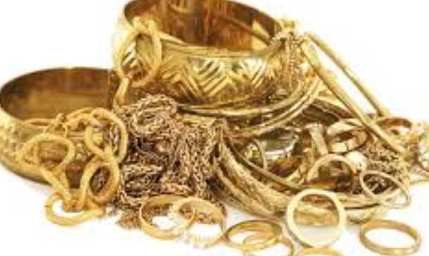
কণের সাথে আর কি কি দেয়া হয়?
এই সামগ্রীগুলো কে দেয়?
সে কি নিজে দেয় নাকি জোড় করে নেয়া হয়

Slide 8
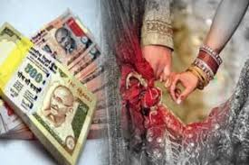
একক কাজ
যৌতুক বলেত কী বুঝ?
উত্তর
বিয়ের সময় কনে পক্ষের কাছ থেকে যে অর্থ বা পণ্যসামগ্রী দাবী করে গ্রহণ করা হয় বা আদায় করা হয় তাকেই যৌতুক বলে।

Slide 9
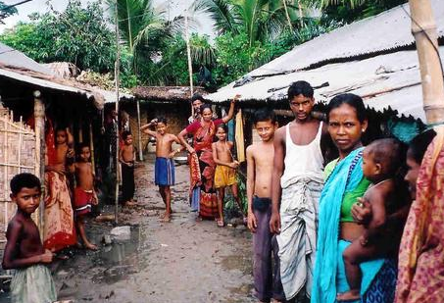
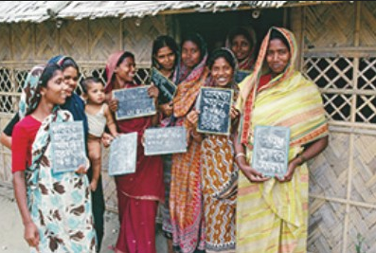
এসো নিচের ছবিগুলো দেখে যৌতুক প্রথার কারণগুলো জানার চেষ্টা করি
অধিকাশ নারী শিক্ষার আলো থেকে বঞ্চিত
বাংলাদেশের অধিকাংশ পরিবার দারিদ্র
সীমার নিচের বসবাস করে।

Slide 10
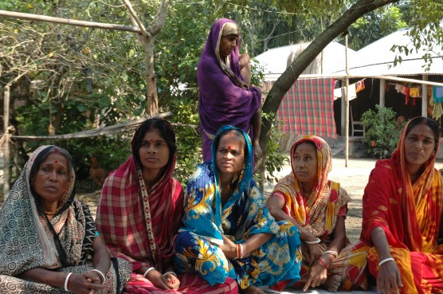
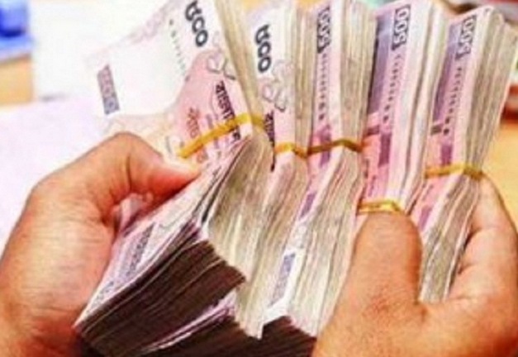
দেশের অধকাংশ নারী বেকার/ কর্মহীন তাই তাদের বোঝা মনে করা হয়
অনেক সম্পদশালী ব্যক্তি ইচ্ছে করে যৌতুক দেয় যাতে তার মেয়ে শশুর বাড়ি মাথা উচু করে থাকতে পারে

Slide 11
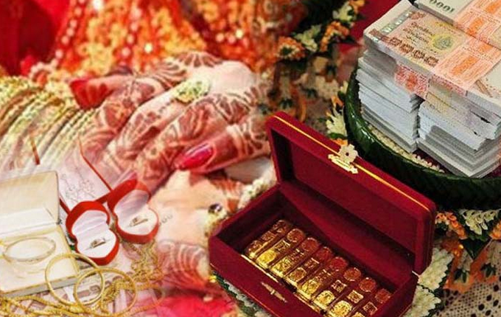
এ ছাড়া...
বংশ গৌরব
ধর্মীয় গোড়ামী
নারীর স্বামীর সংসারে পরনির্ভশীলতা
হিদু ধর্মে কন্য পিতার সম্পত্তির ওয়ারিশ নয় বলে কন্যার পিতা বিয়ের সময় নগদ অর্থ প্রদান করে

Slide 12
জোড়ায় কাজ
দারিদ্রতা কিভাবে যৌতুকে প্রভাবিত ব্যাখ্যা কর।

Slide 13
এসো নিচের ভিডিওটি দেখি

Slide 14
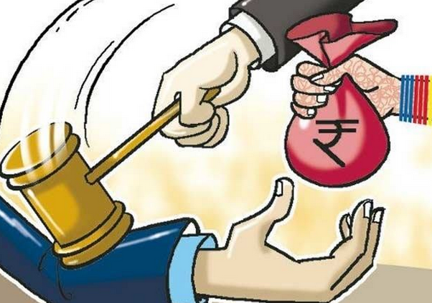
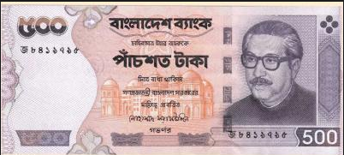
যৌতুক নিরোধ আইন..
যৌতুক আইনানুযায়ী ৫০০ টাকা পর্যন্ত উপহার দিলে যৌতুক
হিসেবে গন্য হয় না।
যৌতুক একটি সামাজিক ব্যাধি ও শাস্তি যোগ্য অপরাধ..

Slide 15
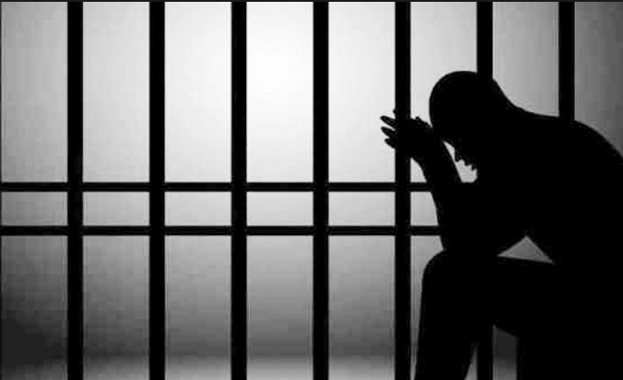
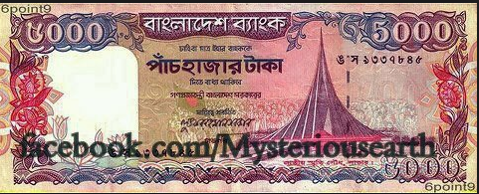
১৯৮০ সালের যৌতুক নিরোধ আইন অনুযায়ী যৌতুক প্রদান বা গ্রহনকারীর শাস্তি....
৫০০০ টাকা জরিমানা
১ বছরের কারাভোগ

Slide 16
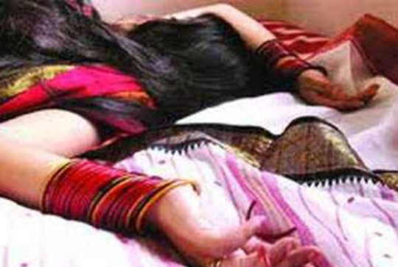
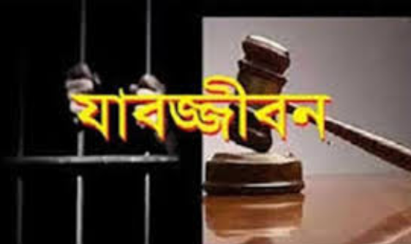
১৯৮৬ সালের নারী ও নির্যাতন আইনের বিধান অনুযায়ী যৌতুকের কারণে নারীর মৃত্যু ঘটলে বা মৃত্যু ঘটানোর চেষ্টা করলে অপরাধিকে যাবজীবন কারাদন্ড ও অর্থদন্ড করা যাবে

Slide 17
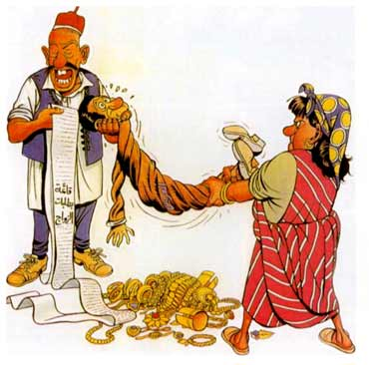
দলগত কাজ
যৌতুক প্রথার প্রভাবে সমাজে কী কী অপরাধে সৃষ্টি
হতে পারে তার একটি তালিকা তৈরি করে উপস্থাপন কর।

Slide 18
মূল্যায়ন
১। যৌতুক নিরোধ আইন কী?
 সঠিক উত্তরের বৃত্তটি কালো কালির বল পয়েন্ট কলম দ্বারা ভরাট কর। (সঠিক উত্তরে মাউস দ্বারা ক্লীক কর)
২। যৌতুক কোন যুগের প্রথা?
ক আধুনিক
খ মধ্য
গ প্রাচিন
ঘ বর্তমান
৩। যৌতুক নিরোধ আইন প্রণয়ন করা হয়েছে কেন?
ক সামাজিক আন্দোলন গড়ার জন্য
খ মানুষের জ্ঞান বৃদ্ধির জন্য
গ মানুষকে সচেতন করার জন্য
ঘ যৌতুক প্রথা বন্ধের জন্য

Slide 19
নিচের অনুচ্ছেদের আলোকে ৪ ও ৫ নং প্রশ্নের উত্তর দাও;
জনাব জামাল সাহেব তার মেয়ে মরিয়মকে বিয়ের সময় শখ করে জামাইকে একটি মটরসাইকেল উপহার দেন। বিয়ের কিছুদিন পর মরিয়মের শশুর বাড়ির লোকজন তাকে টাকা আনতে বাবার বাড়ি পাঠায়। মরিয়ম টাকা আনতে ব্যার্থ হলে তার উপর শাররীক ও মানসিক নির্যাতন নেমে আসে।
২। মরিয়ম কোন সামাজিক সমস্যার সম্মুখিন হয়েছে?
ক নিরক্ষরতা
খ কুসংষ্কার
গ যৌতুক
ঘ ফতোয়া
৪। উক্ত সমস্যার কারণ
i. দারিদ্রতা ii. নারীর পর নির্ভরশীলতা iii. বর পক্ষের হীনমন্যতা
নিচের কোনটি সঠিক?
ক i ও ii
খ i ও iii
গ ii ও iii
ঘ i, ii ও iii

Slide 21
বাড়ির কাজ
যৌতুকের কুফল সম্পর্কে সচেতনতা বৃদ্ধিতে কী কী পদক্ষেপ গ্রহন করা যায় তার একটি তালিকা তৈরি কর;

Slide 22
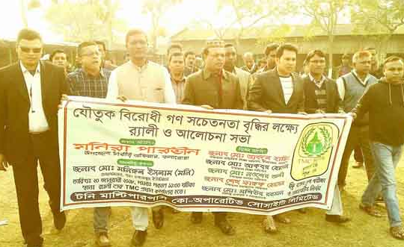
আজকের ক্লাস এখানে সমাপ্ত...
এসো আমরা যৌতুকের বিরুদ্ধে সামাজিক আন্দোলন গড়ে তুলি ।

